Slide 1
Stufe 1 (GRÜN): Inzidenz > 35

Slide 2
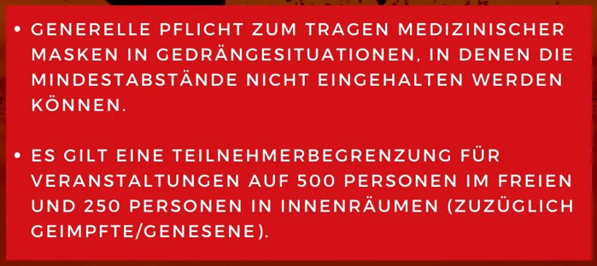
Stufe 2 (GELB): Inzidenz > 50

Slide 3
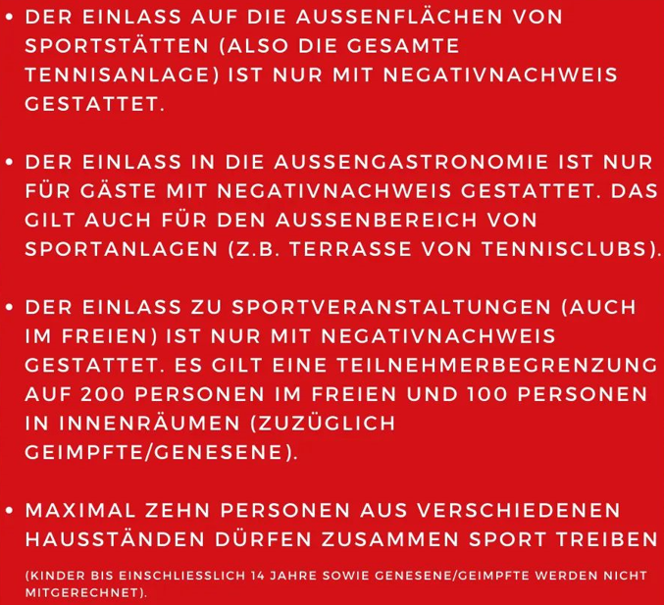
Stufe 3 (ROT): Inzidenz > 100

